Slide 1
Auto Provisioning
웹을 통해 사용자가 필요한 정보, 메타데이터를 종합적으로 제공

Slide 2
1. UI 만들기
2. 인프라 구축
3. 데이터 베이스 구축
4. 백엔드 구축
5. test

Slide 3

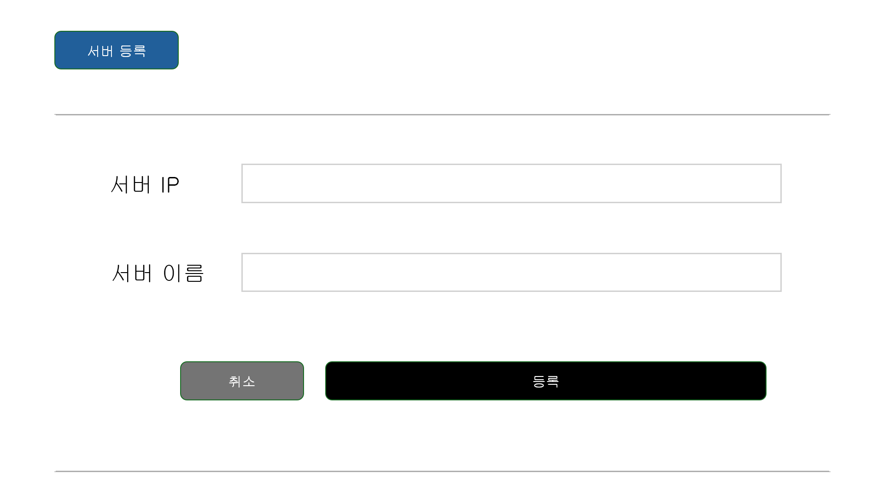
1. UI 만들기

Slide 4
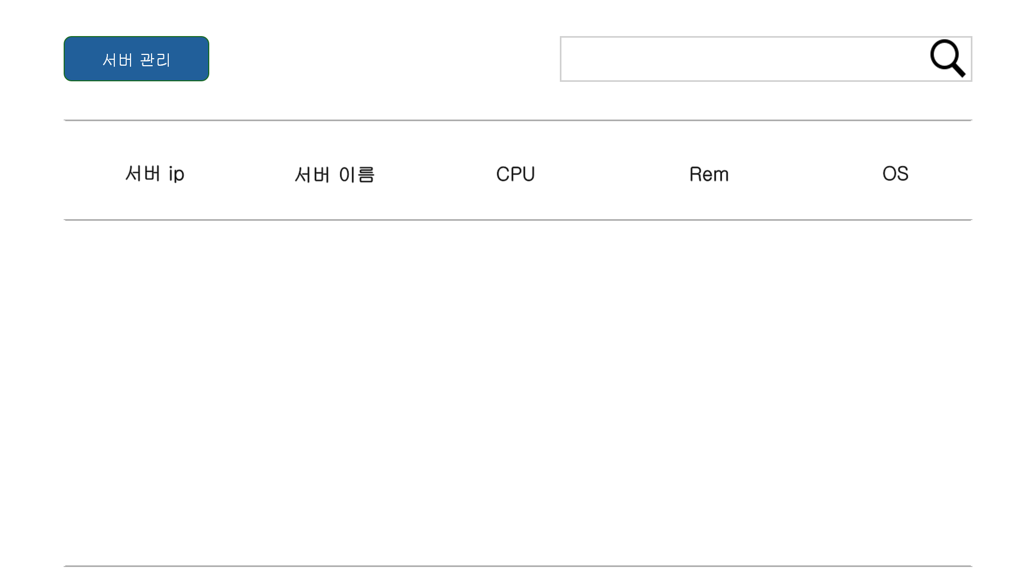

Slide 5


1. UI 에 쓸 이미지 찾기

